Slide 1
আজকের ক্লাসে
সবাইকে স্বাগত

Slide 2
শিক্ষক পরিচিতি

Slide 3
পাঠ পরিচিতি
বিষয় : বাংলা
শ্রেণি : সপ্তম
পাঠ : এই অক্ষরে
সময় : ৪০ মিনিট

Slide 4
ছবিতে কী দেখা যাচ্ছে?
অক্ষর

Slide 5
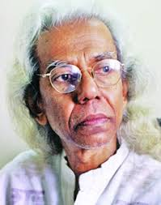
আজকের পাঠ-
এই অক্ষরে
মহাদেব সাহা

Slide 6
শিখনফল-
এ পাঠ শেষে শিক্ষার্থীরা-
কবি পরিচিতি বলতে পারবে।
কঠিন শব্দগুলোর অর্থ বলতে পারবে।
টীকাগুলো বর্ণনা করতে পারবে।
‘এই অক্ষরে’ কবিতাটির মূলভাব বিশ্লেষণ করতে পারবে।

Slide 7
কবি পরিচিতি-

Slide 8
একক কাজ
মহাদেব সাহা কোথায় জন্মগ্রহণে করেন?
তিনি কতসালে জন্মগ্রহণ করেন?
‘টাপুর টুপুর মেঘের দুপুর’ গ্রন্থের রচয়িতা কে?

Slide 9
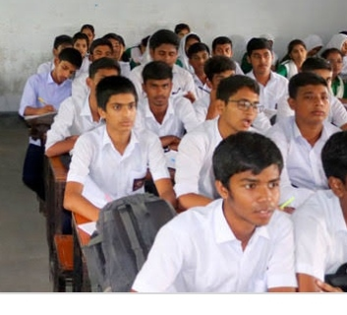
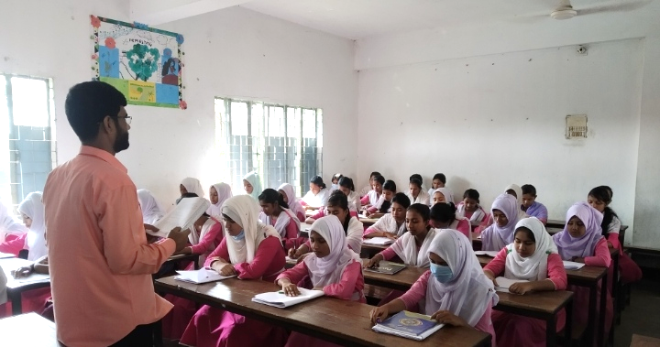
আদর্শ পাঠ

Slide 10
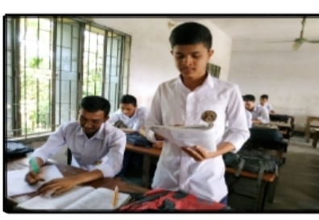
সরব পাঠ

Slide 11
শব্দার্থ ও টীকা
প্রদত্ত শব্দ | অর্থ
নির্ঝর | ঝরনা
উপমা | তুলনা
অপরূপ | খুব সুন্দর
নূপুর | পায়ে পরার অলংকার
শিলালিপি | পাথরে খোদাই করা লেখা

Slide 12
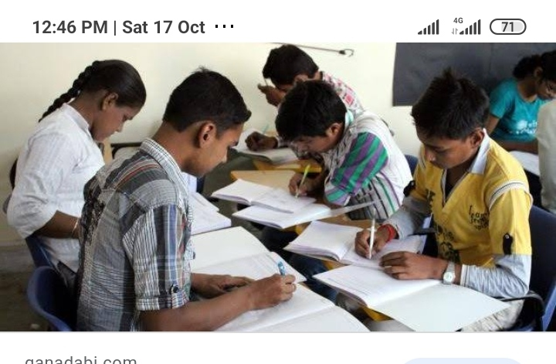
দলীয়কাজ
এই অক্ষরে মাকে মনে পড়ে- উক্তিটি আলোচনা কর।

Slide 13
মূল্যায়ন
১ | কবি কী পেতে চান?
২ | বাংলার অক্ষর কী শেখায়?
৩ | বাঙালি জাতির অনন্য সম্পদ কী?

Slide 14
বাড়ির কাজ
সংগ্রামের মাধ্যমে বাংলা অক্ষর বা ভাষার মান রক্ষা করা যায়- বিচার কর।

Slide 15
ধন্যবাদ

